Slide 1

Beiratkozási tájékoztató

Slide 2
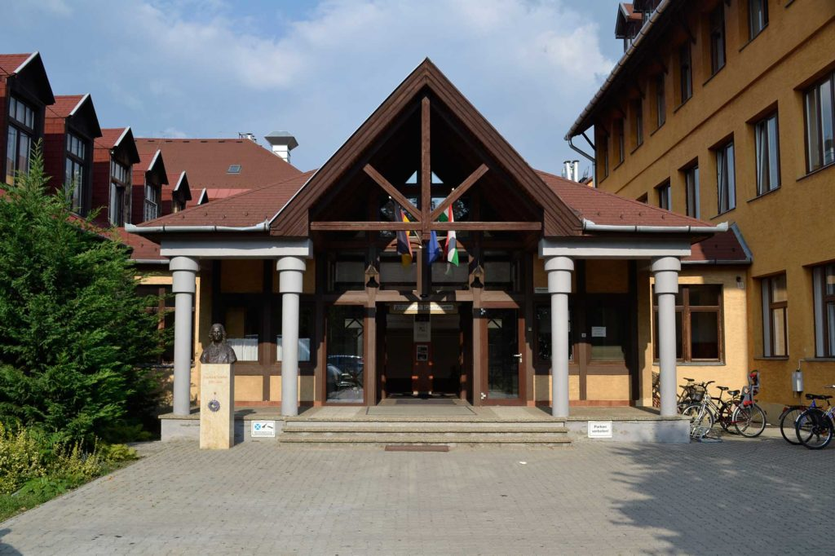
Herzlich willkommen!
Sok szeretettel üdvözöljük új diákjainkat és szüleiket a Schiller Gimnáziumban!

Slide 3
A 2026/27-es tanévre felvételt nyert tanulók létszáma
7. évfolyam: 74 fő
  3 osztály, 6 csoport
9. évfolyam (kétnyelvű): 12 fő
  jelenlegi 0. évfolyamos osztályba kerülnek
  (összesen 23 fő)
9. évfolyam (nyelvi előkészítő): 20 fő
  1 osztály, 1 v. 2 csoport

Slide 4
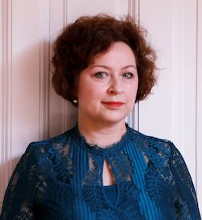
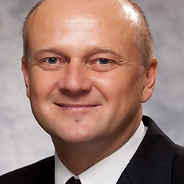
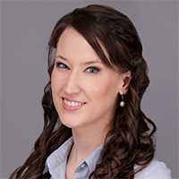
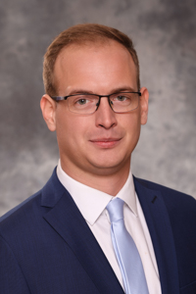
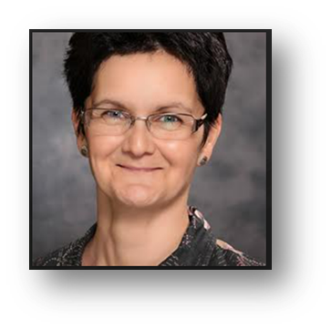
Osztályfőnökök
7. évfolyam:
dr. Gór Szilvia (német- történelem)
Kozek Bianka (német-magyar)
Oláh Viktor (német-történelem)
9.c :
Vincze Ákos
(testnevelés)
9.n (nyelvi előkészítő):
dr. Hidas Ildikó(német)

Slide 5
Beiratkozás
2026. június 26. (péntek) – személyesen az iskolában
  9.00 – 13.00

Slide 6
Beiratkozás
Ez az első lehetőség az osztályfőnökkel történő találkozásra, ezért a legideálisabb, ha a szülő együtt jön a gyermekével.
Egyéb lehetőségek:
  Amennyiben a diák nem tud megjelenni, elég, ha a szülő jön.
  Amennyiben nem tudnak eljönni, jöhet nagyszülő, ismerős is, csak a szükséges nyomtatványokat aláírva hozzák magukkal!
  Amennyiben senki nem tud eljönni, kérjük jelezzék az iskola elérhetőségein.

Slide 7
A beiratkozáshoz szükséges dokumentumok
  általános iskolai bizonyítvány
  születési anyakönyvi kivonat másolata
  egészségügyi kiskönyv másolata (csak az oltásokról)
  diákigazolvány igénylő lap (aláírva) – az igénylő lap az okmányirodákban szerezhető be (később is benyújtható)
  Az alábbi dokumentumok kitöltve, aláírva
    adatlap (kérjük, pontosan töltsék ki az adatokat!)
    adatlap az iskolaorvos részére
    nyilatkozat a nemzetiségi képzés igénybevételéről
    hozzájáruló nyilatkozat fotó – videó készítéséről
    szülői nyilatkozat az iskola területének elhagyásáról
    hittan/erkölcstan választó nyilatkozat (csak a 7. évfolyamnak)
    nyilatkozat a gólyatáborban való részvételről
    szándéknyilatkozat menza igénybevételéről
  A dokumentumok a honlapon a ppt alatti linkeken tölthetők le.

Slide 8
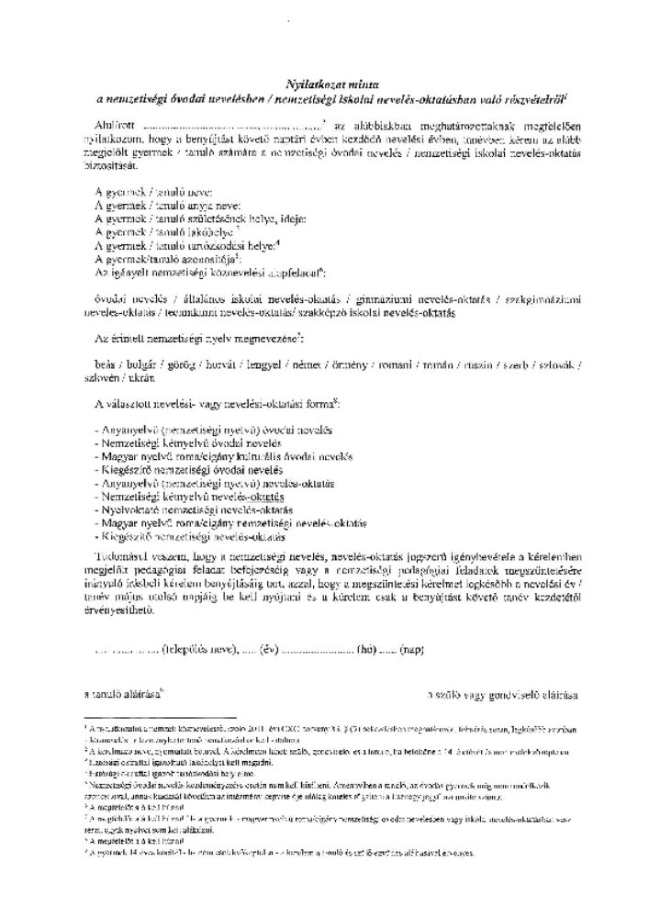
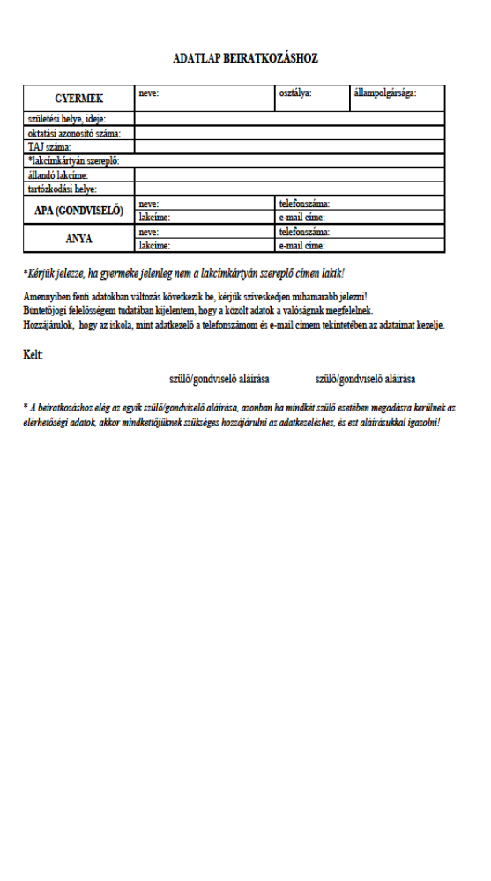

Slide 9
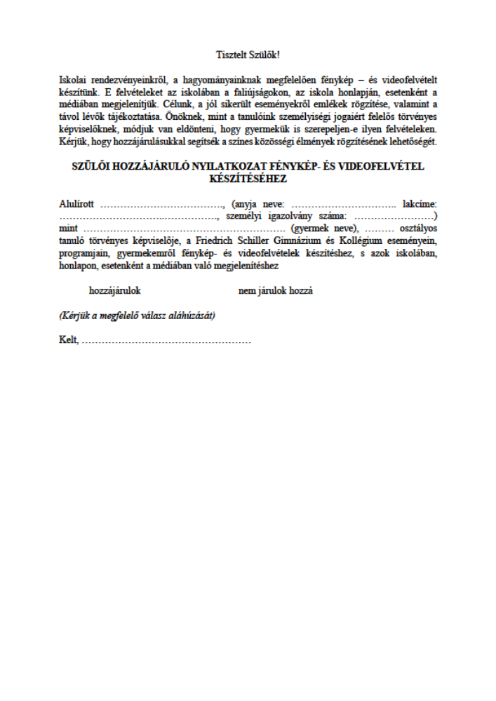
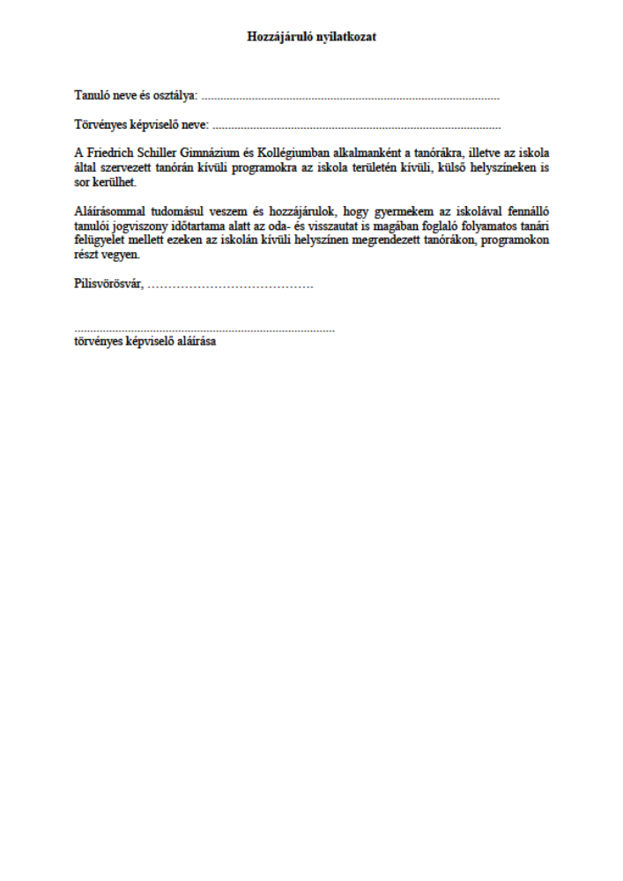

Slide 10
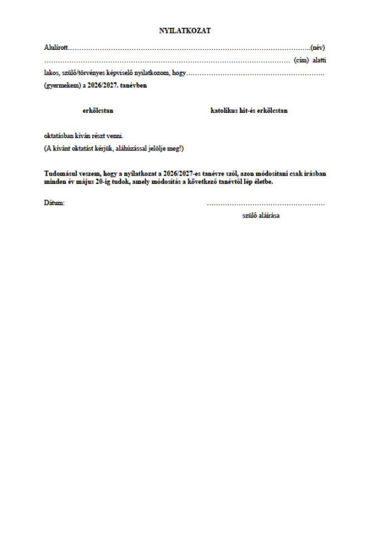
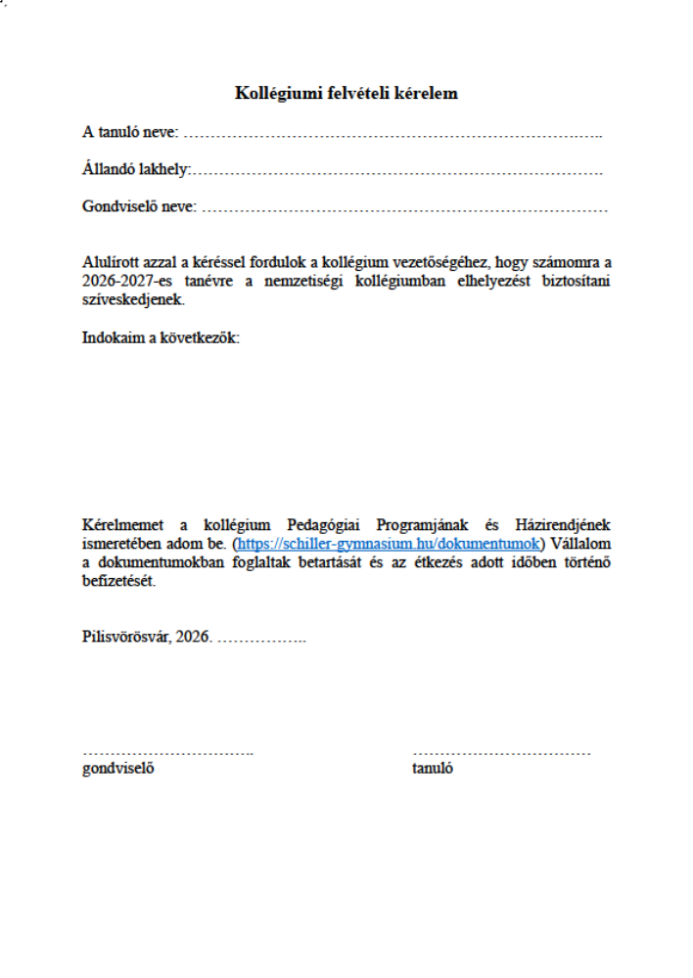

Slide 11
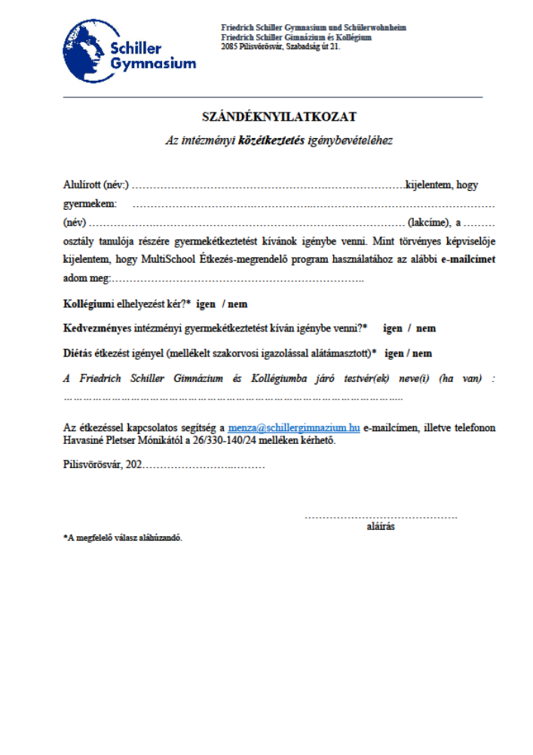
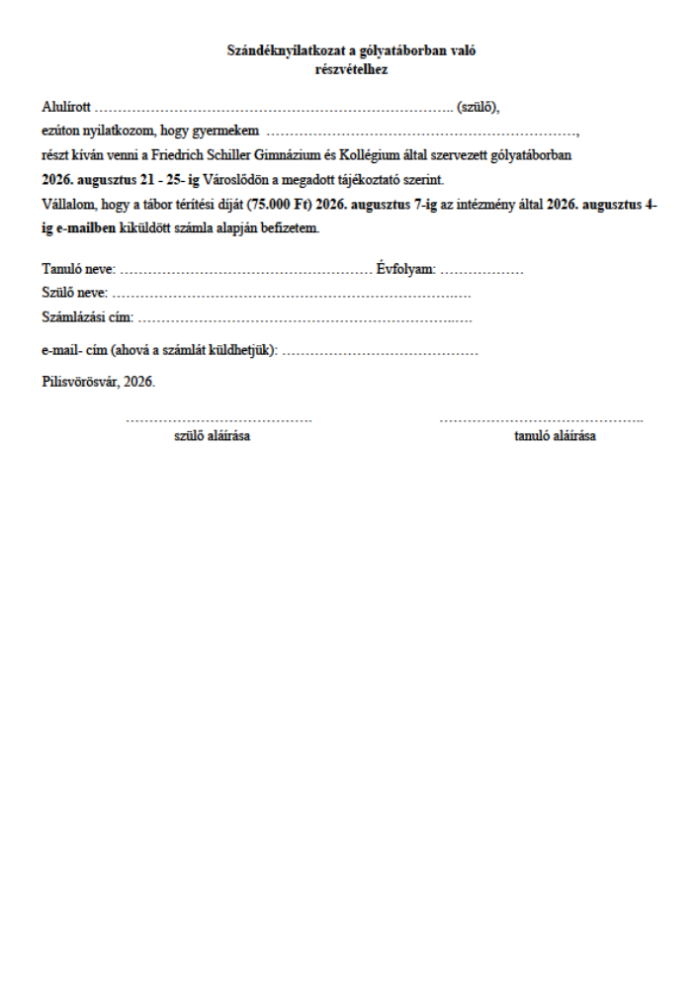

Slide 12
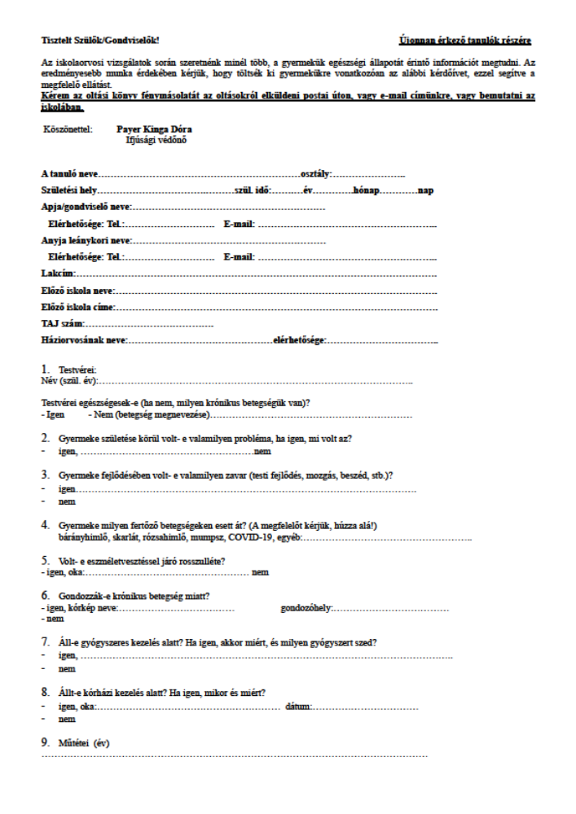

Slide 13
Házirend
Iskolánk Házirendje a honlapon olvasható, a következő linken érhető el:
https://schiller-gymnasium.hu/wp-content/uploads/2025/11/Hazirend2025_26.pdf
Kérjük, olvassák el figyelmesen a Házirendet, amelynek betartása tanulóink számára kötelező!
A Házirend tudomásul vételét a diákok az első tanítási napon, a szülők pedig az első szülői értekezleten írják alá.

Slide 14

Házirend
Közlekedés
2 ebédszünet: 11.30 - 11.50
12.35 - 12.55
Telefon

Slide 15
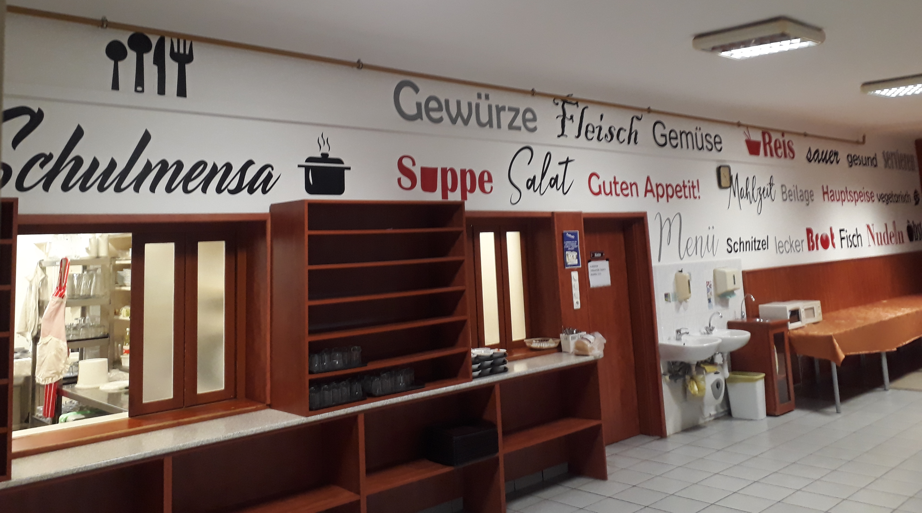
Menza
  Lehetőség van ebéd igénybevételére.
  Az ebédet a városi Önkormányzat által működtetett főzőkonyha biztosítja, amely az épületben üzemel.
    Az étkezés ára jelenleg: 751 Ft/ebéd
    (50%: 375,50 Ft/ebéd)
    Ebéd a két nagyszünetben (2x20 perc) évfolyamszintű beosztás szerint
    A diákok 2 menü (A és B) közül választhatnak
    Kollégium díja (reggeli, ebéd, vacsora):
    2009 Ft/nap ( 50%: 1004,50 Ft)

Slide 16
Menza
  Iskolánkban online rendelési és fizetési menzarendszer működik, online van lehetőség az ebédrendelésre (1 hónappal előre), lemondásra, valamint a bankkártyás fizetésre. (Multischool)
  A szeptemberi ebéd befizetésére augusztus második felében lesz lehetőség. Az igényléshez szándéknyilatkozatot kell leadni a beiratkozáskor!

Slide 17
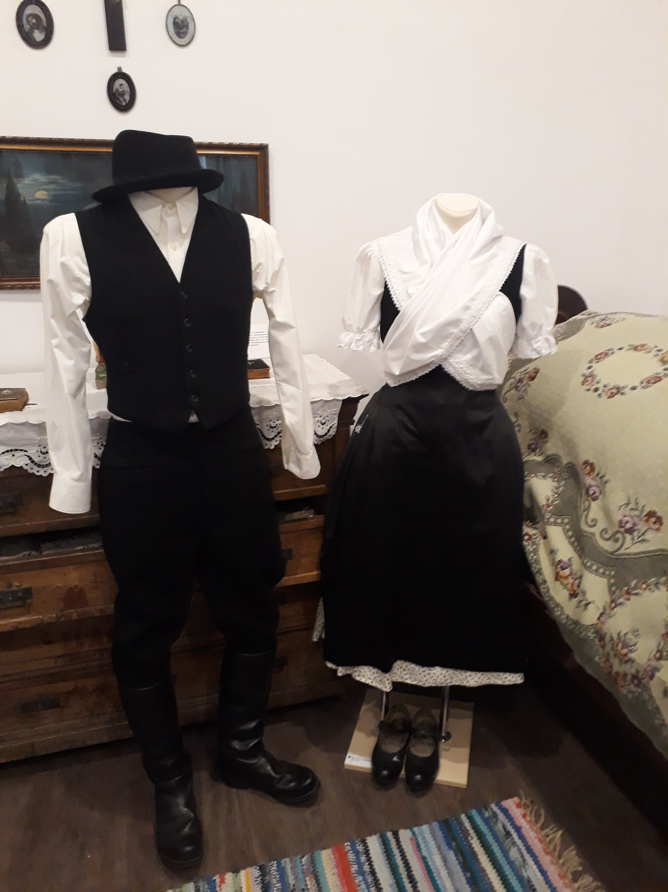
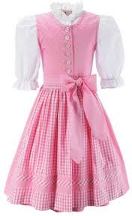
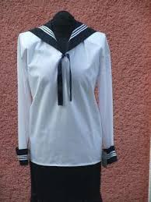
Ünnepi viselet
Iskolánk nemzetiségi iskolaként fontosnak tartja a hagyományok őrzését, amely a nemzetiségi viseletben is megjelenik.
Az ünnepi viselet lehetőségei:
  hagyományos nemzetiségi viselet (sváb ruha)
  osztrák, bajor népviselet (dirndl)
  fehér blúz/matrózblúz – sötét szoknya vagy nadrág
  fehér ing – sötét ünneplő nadrág
  alkalmi cipő
A beiratkozás napján lesz lehetőség matrózblúz beszerzésére.

Slide 18
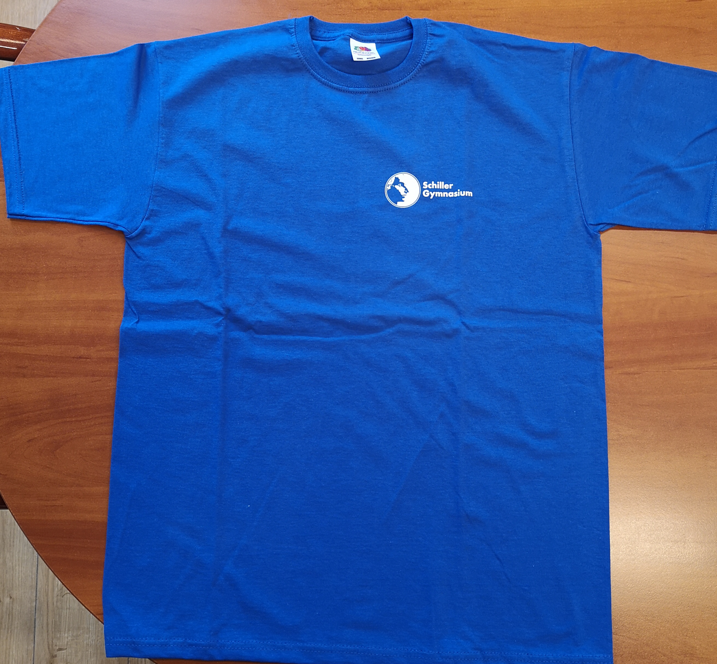
Tanszerek
  a tankönyvek a törvényi rendelkezéseknek megfelelően mindenki számára ingyenesek, amelyeket a tanév első napjaiban kapnak meg a tanulók
  füzetek és egyéb tanszerek a szaktanárokkal történő egyeztetés alapján a tanév elején kerülnek meghatározásra (általában nincs megkötés)
  testnevelés felszerelés:
    iskolai póló (3000 Ft-os áron vásárolható a készlet erejéig a beiratkozáskor, ill. a tanév első napjaiban)
    sportruházat (rövidnadrág, ill. melegítőruha)
    sportcipő

Slide 19
Elektronikus napló
Iskolánk a Kréta e-naplót használja.
A naplóhoz való belépési kódot
  a diákok az első tanítási héten,
  a szülők pedig az első szülői értekezleten kapják meg.

Slide 20
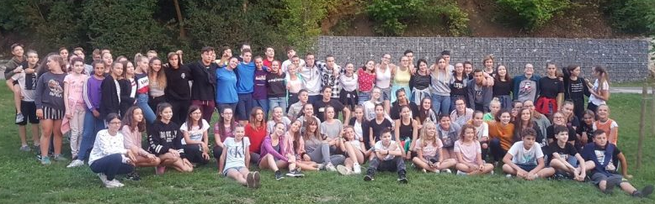
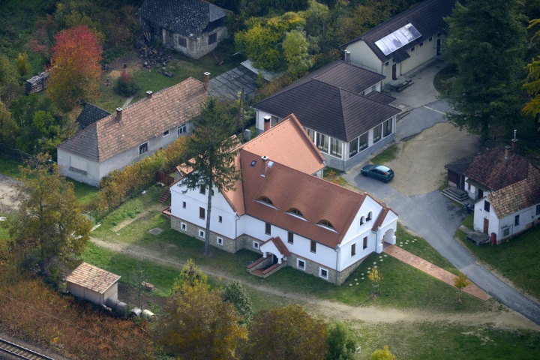
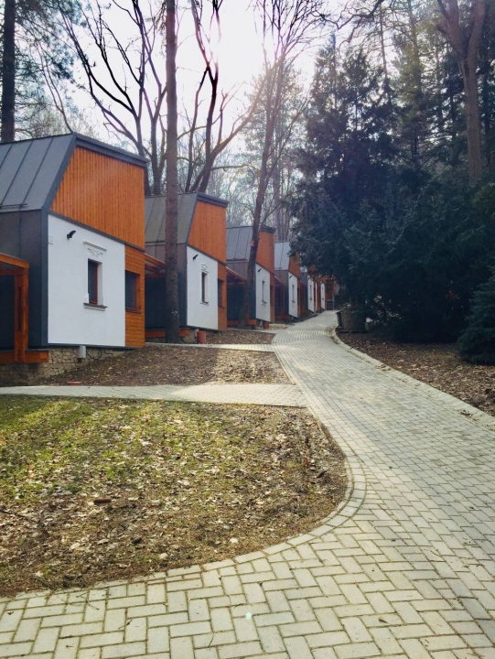
Gólyatábor
Időpont: 2026. augusztus 21-25.
Helyszín: Városlőd
  (Veszprém megye) Iglauer Park, Fenyves utca 10-11.
Utazás: különbusszal
Elhelyezés: 10 személyes és 4 személyes faházakban
Ellátás: háromszori étkezés
Költségek: 75.000 Ft/fő

Slide 21
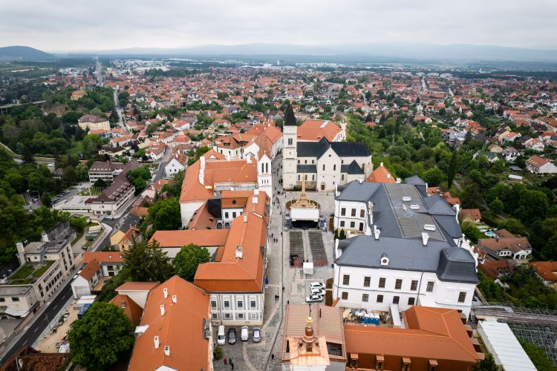

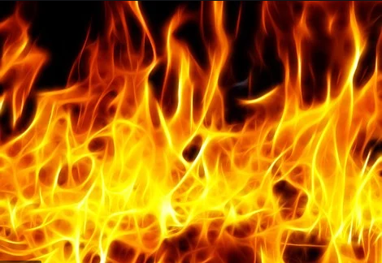
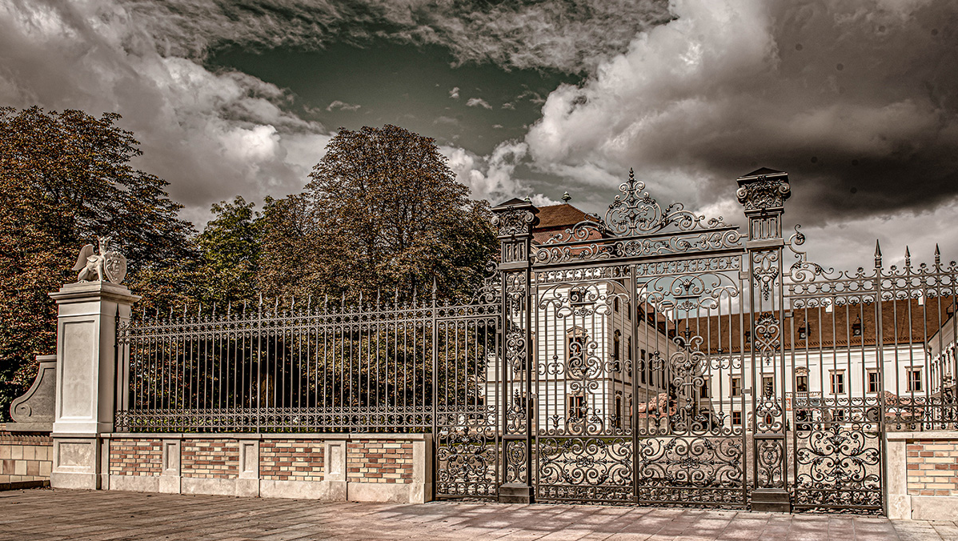

Gólyatábor
Programok:
  A táboron kívül: Veszprém, Pápa – Esterházy Kastély
  A táborban: játékos német nyelvű és kreatív foglalkozások, vetélkedők, számháború, ügyességi verseny, tábortűz
Érdekes programok, új barátságok, meglepetések, egy jó csapat és izgalmas kihívások jellemzik gólyatáborainkat, valamint remek lehetőség az új osztálytársak és az osztályfőnök megismerésére, az első közös élmények megélésére.
A programváltoztatás jogát fenntartjuk!

Slide 22
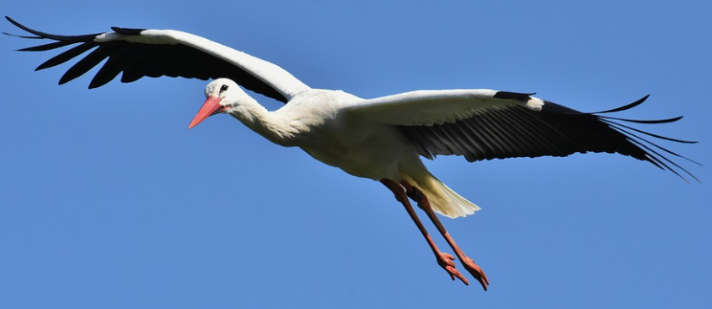
Gólyatábor
Jelentkezés:
  A beiratkozás napján a kitöltött részvételi szándéknyilatkozat leadásával történik.
  A részvételi díjról szóló számlát elektronikusan küldjük ki, teljesítését átutalással kérjük. A befizetésről visszaigazolást küldünk.
  A fizetési határidő 2026. augusztus 7.
A táborról részletes tájékoztatót a beiratkozás napján adunk.

Slide 23
További információk
Tanulói szekrények
  három diák számára biztosítunk egy szekrényt
  a szekrénykulcsokért 1500 Ft-ot kérünk a tanév elején
Fénymásolás
  a szaktanárok a szükséges kiegészítő anyagokat fénymásolat formájában biztosítják tanulóinknak
  a fénymásolás éves összege: 5000 Ft/fő (2 részletben: szeptember, február)
Iskolánk elérhetőségei
  e-mail: gimi1@schillergimnazium.hu
  Tel: 26/330-140
Felmerülő kérdések esetén szívesen állunk rendelkezésükre!

Slide 24
Szeretettel várjuk Önöket és gyermekeiket!
Viszontlátásra
június 26-án!

